Slide 1
程序设计基础与实验
浙江大学城市学院
颜晖 yanh@zucc.edu.cn

Slide 2
自我介绍
颜晖
yanh@zucc.edu.cn
理工4号楼－346
88012705

Slide 3
课程简介
课程名称：程序设计基础与实验
学分4.5，周学时3-3，总学时48+48+…
总学时：48(讲授)+48(课内实验)+…(课外实验)
上课时间/地点（提前5分钟到）
13 理4-217（2小节）
31 理4-217（2小节）
52 理4-217（2小节）

Slide 4

课程定位（CS）
计算机科学与技术、软件工程、统计学、信息管理与信息系统的大类基础课程
大一第1学期开设
学分4.5，周学时3-3
讲授学时：48
课内实验学时：48
课外实验学时：

Slide 5
课程定位（SE）
计算机科学与技术、软件工程、统计学、信息管理与信息系统的大类基础课程
大一第1学期开设
学分4.5，周学时3-3
讲授学时：48
课内实验学时：48
课外实验学时：
毕业设计
职业素养
工程方法
毕业实习
专业方向综合实训
软件系统开发
移动应用开发
大数据与人工智能
商科复合
学科前沿
创新实践
职业技能
软件工程
基础类课程
深造拓展
创业
专业方向选修课程
多样化模块
思
政
类
体
军
类
外
语
类
数
学
类
物
理
类
软件工程综合课程设计（二）
专业核心必修课程
软件工程综合课程设计（一）
通识课程与基础课程

Slide 6
课程教学目标与预达成学习成效
知识为载体
能力培养为核心
欲达成学习成效
通过程序设计语言的学习和编程训练
展现基本的分析问题和利用计算机求解问题的能力
编程实现常见基本问题的求解
学习者能
理解计算思维的思想和方法
了解高级程序设计语言的结构
教学目标
掌握基本的程序设计过程和技巧
具备基本的分析问题和利用计算机求解问题的能力

Slide 7
如何利用计算机求解问题？
结果分析
编程实现
选择、设计算法
分析问题
一般步骤
建立数学模型

Slide 8
计算问题
程序结构
输入
输出
数据类型
指令
计算机

Slide 9
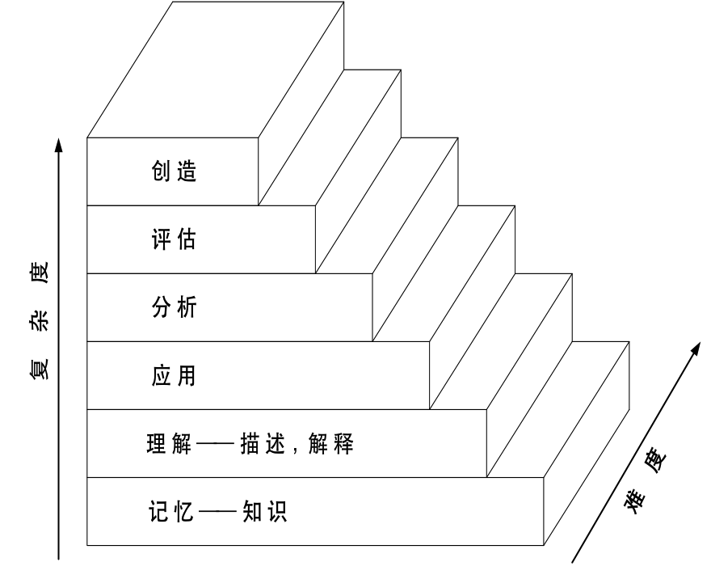
培养什么能力？
能力
阅读、分析、表达
团队合作
学习
创造

Slide 10
做什么样的练习？作业的四个层次
编程特点
能看懂和调试别人的代码
范例任务：重复上课内容
普遍要求
补全任务：关键代码填空
逆向任务：给出完成后的样子，分析实现
独立任务
能在别人的代码基础上进行适当改写
能把多段已有的代码拼凑起来实现需要的功能
自己动手编写代码实现特定功能需求

Slide 11
学习要求与编程能力培养
学习要求
掌握程序设计语言的基本知识
掌握常用算法
具备初步的程序设计能力
编程能力培养
阅读，探究性学习，程序/文档/演讲
上机编程：第一周开始上机，贯穿始终

Slide 12
学习方法
混合式教学—翻转课堂
预习：教材+课件+MOOC，讨论，练习
课堂：讲授，讨论，演讲，练习
复习：教材+参考资料+MOOC，讨论，练习
坚韧—天天向上
(1+0.01)³⁶⁵=37.78
(1-0.01)³⁶⁵=0.03

Slide 13
如何尽快学会用C语言进行程序设计
快速入门：了解程序设计语言（C语言）
循序渐进：模仿、改写、编写的编程实践
逐步深入：领会和掌握程序设计的基本思想与方法

Slide 14
以程序设计贯穿的各主题
快速入门、逐步深入、分散难点
主题10 文件
主题9 指针进阶
主题8 函数与程序结构
主题7 结构
主题6 指针
主题5 数组与字符串
 | 主题2 分支结构 | 主题3 循环结构 | 主题4 函数
顺序 | 分支 | 循环 | 函数
主题1 用C语言编写程序

Slide 15
考核方式
期末卷面考试不到50分：课程总评分＝期末卷面分
期末卷面50分以上，课程总评分＝
平时成绩 50%
平时练习 10%
SPOC 5%
阶段测验30%（分4次月考）
大作业5%
期末卷面考试 50%
说明：
平时成绩的加分与扣分（最高50分，没有负分）
扣分：缺课或作业未交，每次扣 1 分；迟到，每次扣0.5分
加分：修读中国大学MOOC 课程“程序设计入门-C语言”（浙江大学翁恺）：最高加5分

Slide 16
课程资料
课程信息
课程设置简介表（课程简介）
教学大纲
教学进度表
课程文档
PPT课件
例题源程序
实验
实验教材
调试题源程序

Slide 17
资源访问
PTA程序设计类辅助教学平台（拼题A）
https://pintia.cn
中国大学MOOC平台
http://www.icourse163.org
“程序设计入门-C语言”浙江大学 翁恺 MOOC
Blackboard 网络教学平台
https://bb.zucc.edu.cn
DoctorZ APP

Slide 18
教材和参考书
C语言程序设计（第3版），高等教育出版社，何钦铭、颜晖，2015
C语言程序设计实验指导（第3版），高等教育出版社，颜晖、张泳等，2015
C语言的科学与艺术 ，[美] Eric S.Roberts ，翁惠玉等译，机械工业出版社，2005
C程序设计（第三版），潭浩强等，清华大学出版社

